Slide 1
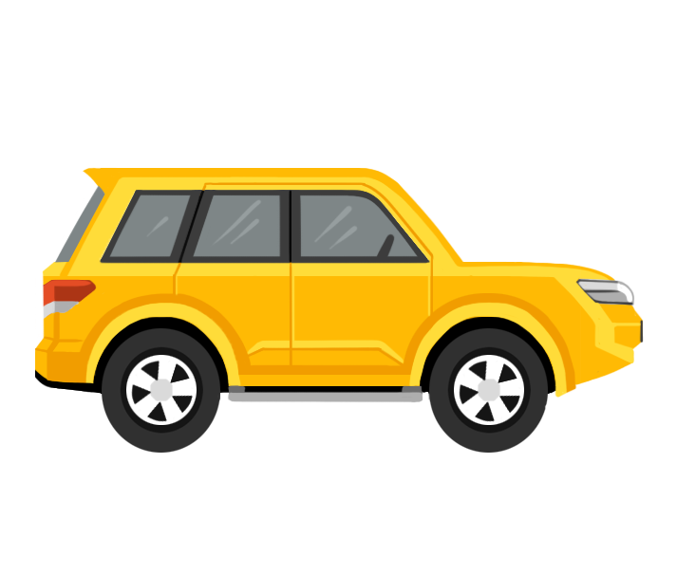
TIẾNG VIỆT

Slide 2
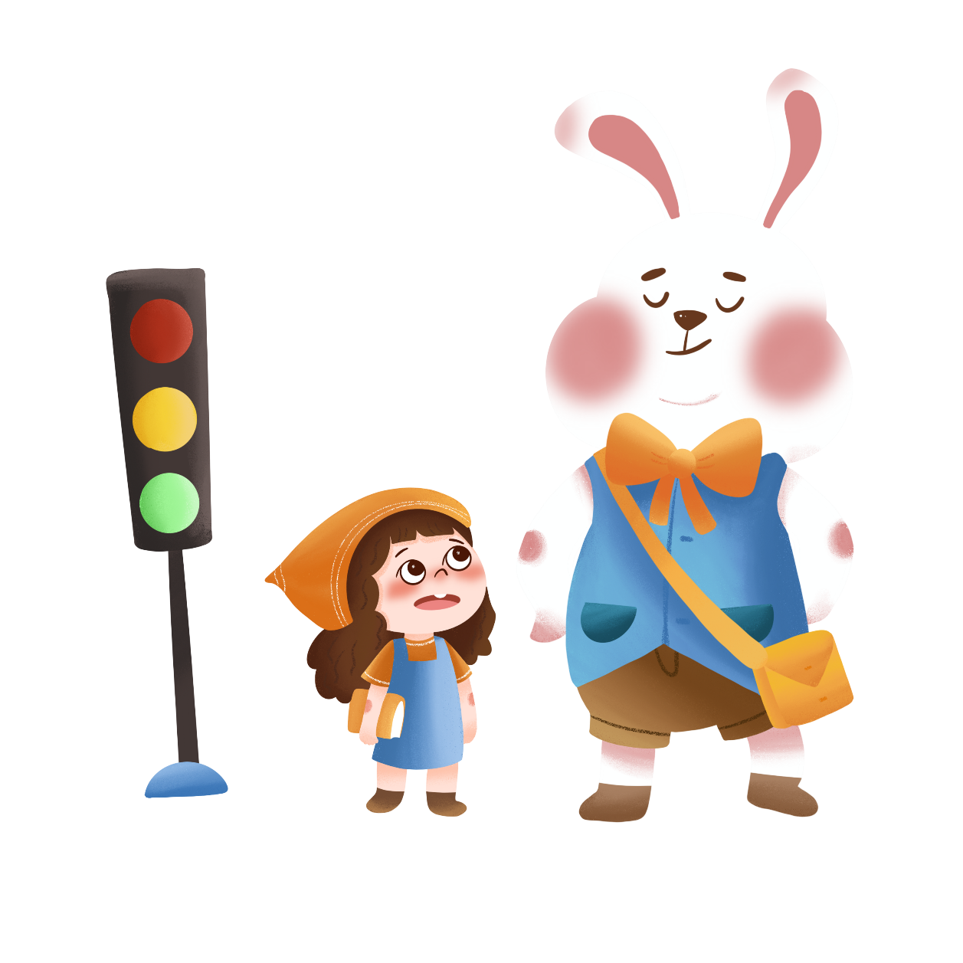
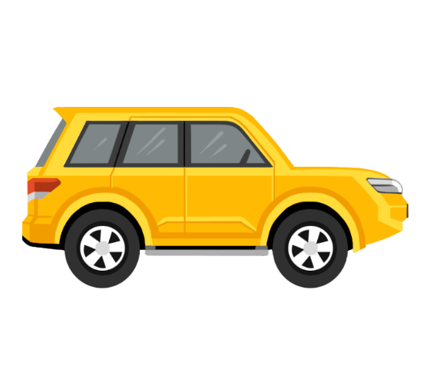
Yêu cầu cần đạt
Nhận biết được động từ chỉ hoạt động nói chung và động từ chỉ hoạt đông di chuyển nói riêng.
Tìm được động từ thích hợp với hoạt động được thể hiện trong tranh.
Đặt được câu với động từ chỉ hoạt động.

Slide 3
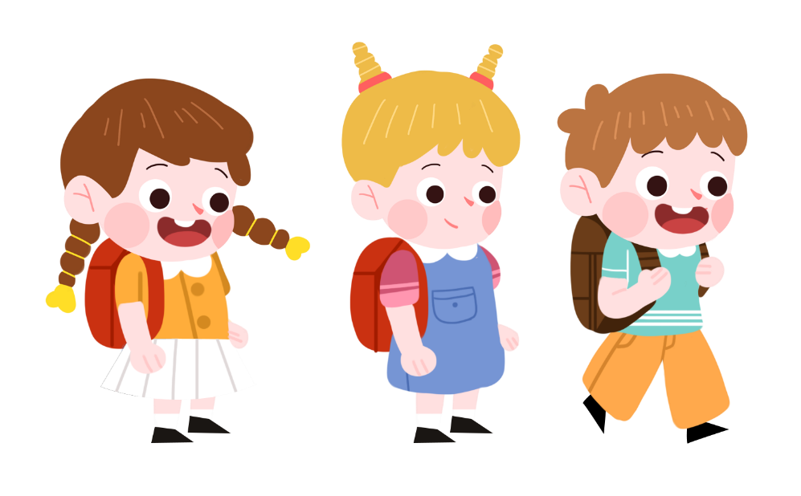

Slide 4
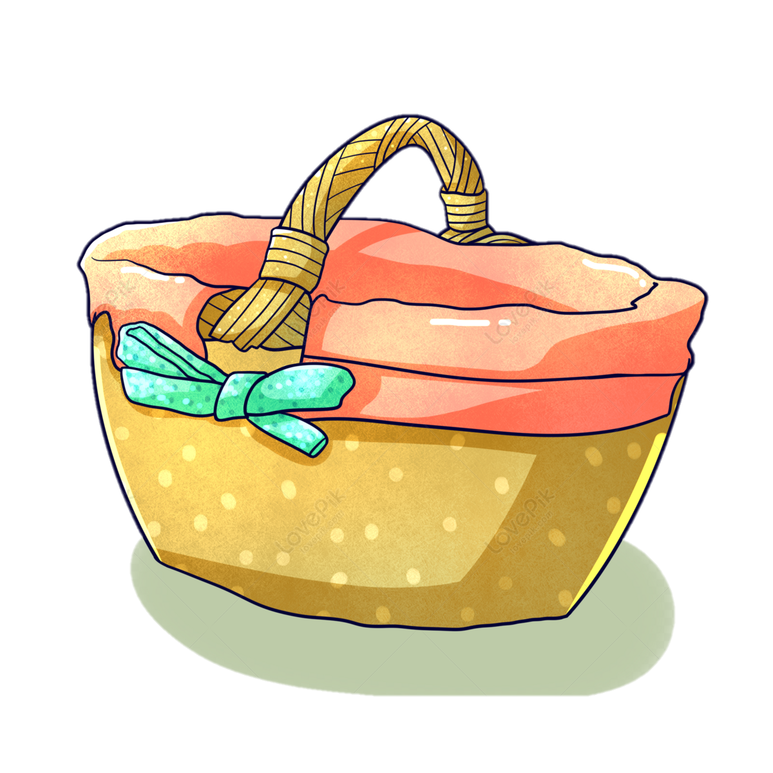
Notes:
NhấN vào nầm để đến câu hỏi Nhấn vào con nhím để đến slide bài học

Slide 5
Mùa đông, những chú chim bay về phương nam
Tìm động từ trong câu sau?
mùa đông
bay
chim
phương nam
Notes:
Nhấn vào các chữ cái A,B,C,D để kiểm tra đáp án. Nhấn vào nút mũi tên đỏ ở dưới góc phải để quay trở lại slide 1.

Slide 6
Ý kiến đây đúng hay sai:
Động từ là những từ chỉ hoạt động và trạng thái của vật, sự vật,...
Đúng
Sai
Notes:
Nhấn vào các chữ cái A,B,C,D để kiểm tra đáp án. Nhấn vào nút mũi tên đỏ ở dưới góc phải để quay trở lại slide 1.

Slide 7
Các dòng nào sau đây chỉ có các động từ
Bay, nhảy, chạy, xanh.
Ngủ, nói, uống, hoa.
Ngủ, ăn, yêu, mây.
Ăn, yêu, đi, chạy.
Notes:
Nhấn vào các chữ cái A,B,C,D để kiểm tra đáp án. Nhấn vào nút mũi tên đỏ ở dưới góc phải để quay trở lại slide 1.

Slide 9
Tìm động từ trong ngoặc đơn thay cho bông hoa trong mỗi đoạn văn dưới đây:
a. Rừng núi còn chìm đắm trong màn đêm. Bỗng một con gà trống vỗ cánh phành phạch và cất tiếng gáy lanh lảnh ở đầu bản. Mấy con gà rừng trên núi cũng thức dậy gáy te te. Trên mấy cây cao cạnh nhà, ve đua nhau kêu ra rả. Ngoài suối, tiếng chim cuốc vọng vào đều đều... Bản làng đã thức giấc.
(Theo Hoàng Hữu Bộ)
gáy
,
vọng
gáy
kêu
,
,
vỗ

Slide 10
Tìm động từ trong ngoặc đơn thay cho bông hoa trong mỗi đoạn văn dưới đây:
b. Buổi trưa, nương rẫy im vắng. Mặt trời đứng thẳng trên đỉnh đầu. Không một con chim hót, không một con thú kêu Đàn khướu làm tổ trong bụi nứa vừa hót véo von, giờ đã im bặt. Buổi trưa dần qua. Trời bớt oi ả. Gió rừng lại nổi. Bầy khướu nhảy lách tách trên cành tìm sâu. Tiếng lá xào xạc trong gió.
(Theo Vũ Hùng)
nhảy
kêu
hót
,
tìm
,
,

Slide 11
Nhìn tranh, tìm động từ phù hợp với hoạt động được thể hiện trong tranh.

Slide 12
Các động từ: đi, leo, trèo, vượt, ...

Slide 13
Các động từ: cắm, dựng, ...

Slide 14
Các động từ: câu, giật, ...

Slide 15
Các động từ: bay, lượn, dang, vỗ, ...

Slide 16
Các động từ: bơi, lặn, khám phá, ...

Slide 17
Ghi lại các động từ chỉ hoạt động di chuyển tìm được ở bài tập 2 và đặt câu với các từ đó.
đi, leo, trèo, vượt, bay, lượn, bơi, lặn,...
Các động từ chỉ sự di chuyển ở bài tập 2

Slide 18
Đặt câu với các động từ này:
Vận động viên đang leo núi.
đi, leo, trèo, vượt, bay, lượn, bơi, lặn,...
Du khách đang vượt dốc núi.

Slide 20
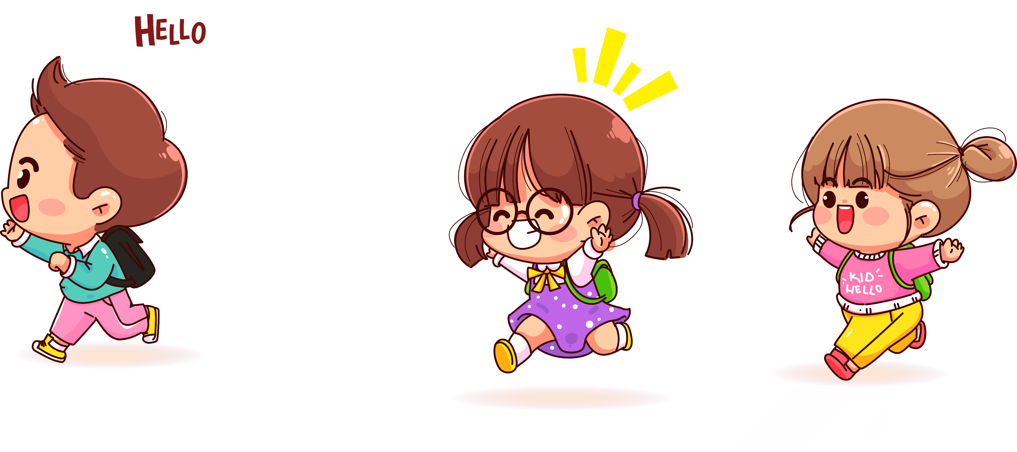

Slide 21
Chia sẻ bài học với người thân.
Chuẩn bị bài mới.

Slide 22
TIẾNG VIỆT

